Slide 1
Cymraeg Welsh
Arholiad Blwyddyn 9 Year 9 Exam
Darllen ac Ysgrifennu Reading and Writing
Cynllun marcio
Ysgrifennu – Lefel am ymateb i C1.ii (L3 y lefel uchaf y gellir gwyborwyo) -
Lefel am Adran B –
Darllen – Cyfanswm marciau darllen – /24
Lefel 3 > 40% (10/24) o’r marciau + disgybl ddim wedi llwyddo i fynegi barn yn
effeithiol wrth drafod Tom a Tia.
Lefel 4 > 55% (13/24) o’r marciau + disgybl ddim wedi llwyddo i fynegi barn yn
effeithiol wrth drafod Tom a Tia.
Lefel 5 > 70% (17/24) o’r marciau + disgybl wedi mynegi barn yn syml e.e
Rydw i’n hoffi Tom achos mae o’n cadw’n heini.
Hoffwn i fod yn ffrindiau efo Tia achos rydw i’n hoffi bwyta pizza.
(Does dim rhaid i’r brawddegau bod yn berffaith, cyn belled eu bod
nhw’n gyfathrebol)
Lefel 6 > 70% (17/24) o’r marciau + disgybl wedi mynegi barn yn cefnogi’r farn
honno gyda mwy na un rheswm/ffaith o’r darnau darllen) e.e
Hoffwn i fod yn ffrindiau efo Tom achos fel Tom rydw i’n hoffi cadw’n
heini ac mae o’n yfed alcohol weithiau.
Rydw i’n hoffi Tia achos mae hi’n hoffi dawnsio a gwneud pethau actif
weithiau.
(Does dim rhaid i’r brawddegau bod yn berffaith, cyn belled eu bod
nhw’n gyfathrebol)
Lefel 7 > Ddim yn gallu gwobrwyo L7 am unrhyw waith a wneir yn yr arholiad.
Gwobrwyo lefel y prawf – fel yr arfer, gwborwyo y lefel uchaf e.e
L5 Darllen + L6 Ysgrifennu > L6

Slide 2
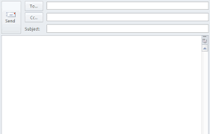
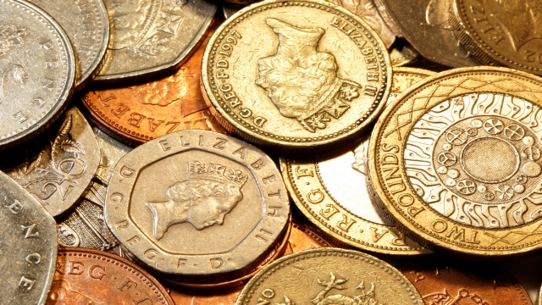
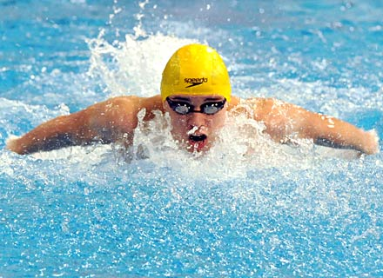
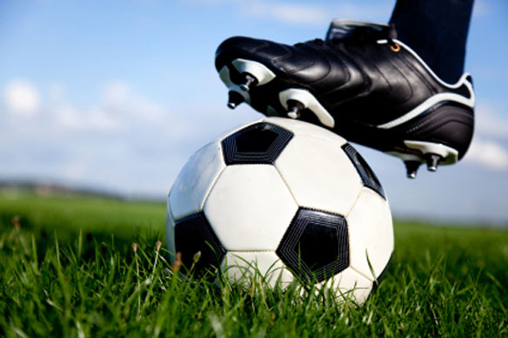


Adran A
Mae eich clwb chwaraeon wedi gofyn i chi gynllunio poster i hysbysebu digwyddiad arbennig. Mae angen 3 llun i’w roi ar y poster. Nodwch 1, 2 a 3 wrth y lluniau addas o’r dewis isod.
Your sports club has asked you to design a poster to advertise a special event. 3 pictures are needed
for the poster. Note the numbers 1, 2 & 3 under the suitable pictures from the selection below. [3]
ii) Mewn brawddegau llawn, rhaid i chi fynegi eich barn ar unrhyw 2 o’r pethau yn y lluniau.
In full sentences, you must express your opinions on any 2 of the things you can see in the pictures.
1.________________________________________________________________________________________________________________________________________________________________________
2._______________________________________________________________________________________________________________________________________________________________________
Asesu y brawddegau yn defnyddio disgrifiadau lefel YSGRIFENNU.
hysbysebu@clwbchwaraeon.co.uk/cymru
Poster Hysbysebu Digwyddiad Arbennig
Helo.
Mae angen poster i hysbysebu’r digwyddiad ar y penwythnos.
Dydd Sadwrn – nofio yn y pwll nofio
Dydd Sul – pêl-droed pump bob ochr yn y ganolfan hamdden
Angen arian i dalu am wneud y chwaraeon
3 | 1 | 2

Slide 3
Tudalen Wag
Blank Page

Slide 4
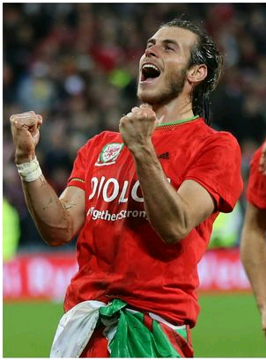

2. Darllenwch y wybodaeth am y ddau seren chwaraeon ac atebwch y cwestiynau sy’n dilyn yn Gymraeg
Read the information about the two sports stars and answer the questions which follow in Welsh. [11]
Enw llawn | Gareth Frank Bale
Dyddiad geni | 16 Gorffennaf 1989
Geni – Ble? | Caerdydd
Ysgol | Ysgol Uwchradd yr Eglwys Newydd
Taldra | 1.83 metr
Pwyso | 74 cilogram
Capiau i Gymru | 65
Arwyr | Ryan Giggs ac Ian Rush
Gareth
Bale
Teulu | Gwraig a dwy ferch
Hobïau | Pêl-droed, hoci, rygbi, athletau
Gwneud yn y dyfodol | Chwarae i Gymru ac ennill Cwpan y Byd efo tîm Chris Coleman
Enw llawn | Daniel Rhys Biggar
Dyddiad geni | 16 Hydref 1989
Geni – Ble? | Abertawe
Ysgol | Ysgol Tregwyr
Taldra | 1.88 metr
Pwyso | 90 cilogram
Capiau i Gymru | 51
Arwyr | Neil Jenkins
Dan
Biggar
Teulu | Un brawd a dwy chwaer
Hobïau | Rygbi, golff, criced, codi pwysau
Gwneud yn y dyfodol | Chwarae i Gymru ac ennill Cwpan Heiniken efo’r Gwelich

Slide 5
Rhowch gylch o gwmpas yr ateb cywir.
Circle the correct answer.
Beth ydy enw canol Gareth? Frank Rhys Mason
Ble cafodd Gareth ei eni? Abertawe Llanrwst Caerdydd
I ba ysgol aeth Dan? Ysgol Eirias Ysgol Tregwyr Ysgol Bodedern
Sawl brawd sydd gan Dan? 1 2 3
Pwy sy’n hoffi chwarae golff? Dan Biggar Gareth Bale
Pwy sydd wedi ennill mwy o gapiau? Dan Biggar Gareth Bale
Pwy sydd yn dad? Dan Biggar Gareth Bale
Cywir neu anghywir?
Correct or incorrect?
 | Cywir | Anghywir
Mae Gareth Bale yn hoffi athletau. | Y
Mae Dan Biggar yn pwyso 74 cilogram. |  | Y
Arwyr Gareth Bale ydy Ian Rush a Ryan Giggs. | Y
Mae gan Dan Biggar dair chwaer. |  | Y

Slide 6
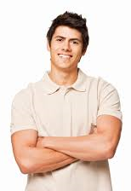

3.
Darllenwch am beth mae’r ddau berson isod yn ei ddweud am fyw bywyd iach a heini.
Read about what the two people below say about living a healthy and fit life.
Rydw i’n hoffi cadw’n heini. Rydw i’n gwneud ymarfer corff bob dydd. Ar ddydd llun a dydd mawrth rydw i’n chwarae pêl droed efo fy ffrindiau. Mae pêl-droed yn wych. Ar ddydd mercher a dydd gwener rydw i’n nofio efo fy nghlwb nofio yn y pwll nofio lleol. Mae nofio yn ffordd dda o gadw’n heini. Rydw i’n cerdded fy nghi bob dydd hefyd.
Bob dydd, rydw i’n bwyta llawer o fwyd iach. I frecwast rydw i’n bwyta grawnfwyd a rydw i’n yfed sudd oren ond dim gormod achos mae sudd oren yn llawn siwgr. I ginio bydda i’n bwyta pasta ac i swper rydw i’n bwyta llawer o lysiau a cig. Sôn am flasus! Er hynny, fy hoff fwyd ydy siocled efo cnau. Wrth gwrs, mae siocled yn afiach ond rydw i’n caru bwyta siocled!
Rydw i’n byw bywyd iach achos dydw i ddim yn ysmygu na chymryd cyffuriau o gwbl. Rydw i’n yfed ychydig o alcohol weithiau ond dim gormod. Yn fy marn i mae ysmygu a chymryd cyffuriau yn ofnadwy achos maen nhw’n afiach ac yn achosi problemau iechyd. Ddylech chi ddim ysmygu na chymryd cyffuriau. Twt lol!
Tom
Bwyta bwyd iach? Cadw’n heini? Na, dim fi! Rydw i’n hoffi chwarae hoci weithiau ond dydw i ddim yn chwarae efo tim neu yn chwarae bob wythnos. Rydw i’n cerdded y ci ar y penwythnos ac yn dawnsio pan rydw i’n mynd allan efo ffrindiau felly rydw i’n gwneud pethau actif weithiau.
Fy hoff fwyd ydy pysgod a sglodion o’r siopa pysgod a sglodion lleol. Rydw i’n mwynhau bwyta’r sglodion efo llawer o sos coch. Mae mam yn gwneud bwyd iach weithiau ond mae’n well gen i fwyta pizza, byrgers a bwyd cyflym. Dydw i ddim yn bwyta llawer o fwyd llawn siwgr felly rydw i’n meddwl fy mod i’n berson iach!
Mae fy mam yn ysmygu 20 sigaret bob dydd ac mae’n gas gen i ysmygu. Mae o’n ddrewllyd ac yn costio llawer o arian. Dydw i ddim yn ysmygu a dydw i ddim yn hoffi yfed alcohol. Mae’n well gen i yfed diod fel Red Bull achos mae o’n flasus iawn. Weithiau bydd fy ffrindiau yn ysmygu cannabis achos maen nhw’n meddwl ei fod o’n cŵl. Rydw i’n anghytuno achos mae ysmygu tobacco neu cannabis yn afiach, drewllyd ac yn achosi llawer o broblemau iechyd. Peidiwch ysmygu!
Tia

Slide 7

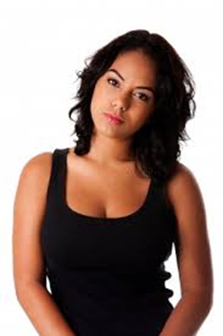
3. Atebwch y cwestiynau isod. Does dim rhaid ateb mewn brawddegau llawn.
Answer the questions below. You do not need to answer in full sentences.
i) Ble mae Tom yn nofio? Pwll nofio (lleol) (1)
ii) Beth mae Tom yn fwyta i frecwast? Grawnfwyd (dim pwyntiau am roi sudd oren)(1)
iii) Beth mae Tia yn hoffi bwyta? Pysgod/sglodion/sos coch/pizza/byrgers/bwyd cyflym (1 pwynt am un ateb)
Sut mae Tia yn cadw’n heini? Cerdded y ci/dawnsio (1 am un ateb)
Ydy Tia yn hoffi ysmygu cannabis? Ydy Nacydy (1)
Ydy Tom yn yfed alcohol? Bob dydd Weithiau Byth (1)
Nodwch un peth sy’n debyg ac un peth sy’n wahanol rhwng Tia a Tom. Enghreifftiau o atebion isod ond mae sawl ateb posib.
(4)
Note one thing that’s similar and one things that’s different between Tia and Tom
viii) Efo pwy hoffech chi fod yn ffrindiau? Rhaid defnyddio gwybodaeth o’r darn darllen i gefnogi eich
dewis. Defnyddio disgrifiadau lefelu DARLLEN i benderfynu ar lefel darllen o ran mynegi barn. Rhaid
i’r wybodaeth a ddefnyddir bod yn gywir.
Who would you like to be friends with? You use use information from the text to support your choice.
 | Tom | Tia
Beth sy’n debyg? | Cerdded y ci/ Ddim yn hoffi ysmygu/ Ddim yn hoffi cyffuriau | Cerdded y ci/ Ddim yn hoffi ysmygu/ Ddim yn hoffi cyffuriau
Beth sy’n wahanol? | Cerdded y ci bob dydd/ Ymarfer corff bob bydd/ Hoffi cadw’n heini/ Ddim yn chwarae hoci/ Hoffi bwyd iach/ Hoffi siocled/ Yfed alcohol weithiau | Cerdded y ci ar y penwythnos/ DERBYN chwarae hoci weith/ Ddim yn hoffi cadw’n heini/ Chwarae hoci weithiau Well ganddi fwyd afiach/ Ddim yn bwyta llawer o siwgr/ Ddim yn hgoffi alcohol

Slide 8
Adran B Disgrifiadau lefelu YSGRIFENNU i asesu
Ysgrifennwch lythyr at ffrind yn sôn am sut ydych chi’n cadw’n iach a heini.
Rhaid cynnwys:
Agoriad a chyflwyniad priodol.
Beth rydych chi’n wneud i gadw’n heini.
Beth rydych chi’n wneud i ymlacio.
Beth rydych chi’n fwyta.
Ysmygu, yfed alcohol a chymryd cyffuriau.
Diwedd priodol.
Write a letter to a friend discussing how you keep healthy and fit.
You must include:
An appropriate introduction.
What you do to keep fit.
What you do to relax.
What you eat.
Smoking, drinking alcohol and taking drugs.
An appropriate ending.
____________________________________________________________________________________________________________________________________________________________________________________________________________________________________________________________________________________________________________________________________________________________________________________________________________________________________________________________________________________________________________________________________________________________________________________________________________________________________________________________________________________________________________________________________________________________________________________________________________________________________________________________________________________________________________________________________________________________________________________________________________________________________________________________________________________
__________________________________________________________________________________________________________________________________________________________________________________________________________________________________________________________________________________________________________________________________________________________________________________________________________________________________________________________________________________________________________________________________________

Slide 9
___________________________________________________________________________________________________________________________________________________________________________________________________________________________________________________________________________________________________________________________________________________________________________________________________________________________________________________________________________________________________________________________________________________________________________________________________________________________________________________________________________________________________________________________________________________________________________________________________________________________________________________________________________________________________________________________________________________________________________________________________________________________________________________________________________________________________________________________________________________________________________
__________________________________________________________________________________________________________________________________________________________________________________________________________________________________________________________________________________________________________________________________________________________________________________________________________________________________________________________________________________________________________________________________________
__________________________________________________________________________________________________________________________________________________________________________________________________________________________________________________________________________________________________________________________________________________________________________________________________________________________________________________________________________________________________________________________________________________________________________________________________________________________________________________________________________________________________________________________________________________________________________________________________________________________________________________________________________________________________________________________________________________________________________________________________________________________________________________________________________________________________________________________________________________________________________________________________________________________________________________________________________________________________________________________________________________________________________________________________________________________________________________________________________________________________________________________________________________________________________________________________________________________________________________________________________________________________________________________________________________________________________________________________________________________________________________________________________________________________________________________________________________________________________________________

Slide 10
___________________________________________________________________________________________________________________________________________________________________________________________________________________________________________________________________________________________________________________________________________________________________________________________________________________________________________________________________________________________________________________________________________________________________________________________________________________________________________________________________________________________________________________________________________________________________________________________________________________________________________________________________________________________________________________________________________________________________________________________________________________________________________________________________________________________________________________________________________________________________________
__________________________________________________________________________________________________________________________________________________________________________________________________________________________________________________________________________________________________________________________________________________________________________________________________________________________________________________________________________________________________________________________________________
__________________________________________________________________________________________________________________________________________________________________________________________________________________________________________________________________________________________________________________________________________________________________________________________________________________________________________________________________________________________________________________________________________________________________________________________________________________________________________________________________________________________________________________________________________________________________________________________________________________________________________________________________________________________________________________________________________________________________________________________________________________________________________________________________________________________________________________________________________________________________________________________________________________________________________________________________________________________________________________________________________________________________________________________________________________________________________________________________________________________________________________________________________________________________________________________________________________________________________________________________________________________________________________________________________________________________________________________________________________________________________________________________________________________________________________________________________________________________________________________

